Slide 1
§3.4 㝀㫧㙽㨞㔻㘺㜬㔭㨞
㭎㐃㘺㜬㔭㨞㔩㟂
㖎㐃㞗㬅㐿㕃㦺
㦘㐃䁁㪖㖡㔩㟂
䍤
䈻
㺖
䍤
䈻
㺖

Slide 2


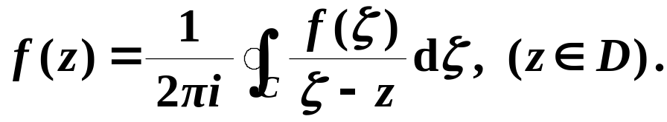
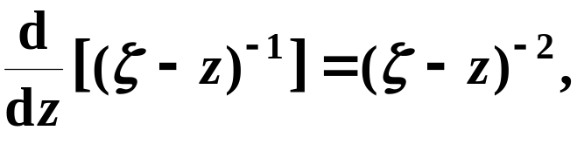
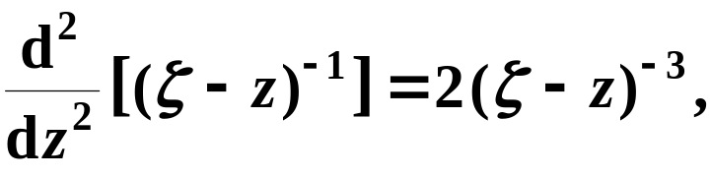
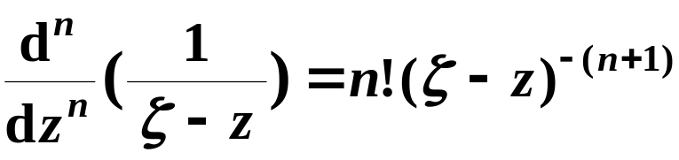
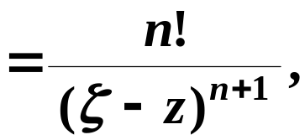
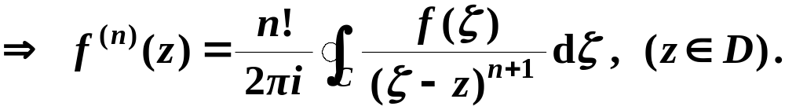
㭎㐃㘺㜬㔭㨞㔩㟂
㖻㫧
㖻㫧
㥟㘢㙽㨞 㯹㤞㮾 D 㡲㝀㫧㐂㯹 㦚㟤㬭㐂
㯱㮂㞗㬅㛺㖻㘐㦺㭼
㭢
䍤
䈻
㺖
……
䍤
䈻
㺖
(?)
㔩㟂

Slide 3
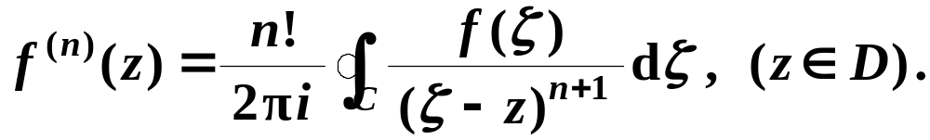
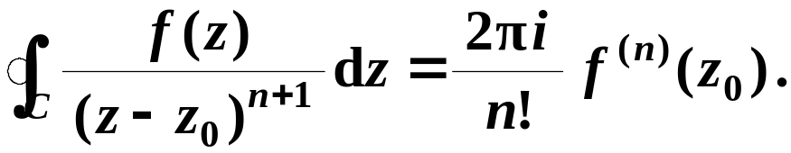

㭎㐃㘺㜬㔭㨞㔩㟂
㔩㟂
㥟㘢㙽㨞 㯹㤞㮾 D 㡲㝀㫧㐂㯹 㦚㟤㬭㐂
P 63
㯱 㔻㘖㜬㔭㨞㛚㯹 D 㦚㝀㫧㐂
㤂
定理
3.9
㰷㠗
㐁㟄㐇
㐁㜤㥳㰷㠗?㐇
䍤
䈻
㺖
▲
㭶㮮
㝀㫧㙽㨞㔻㔭㨞㥝㝀㫧㐆
㭮㮀
㖿㘴㟀㜘㧒㛺㖻
䍤
䈻
㺖
㩡㒬㭎㬙㟂㟖㜊㘢㐂㒦㖐㜤㭎㑛㥩㧠㝀㫧㙽㨞㐆
㝌㞶

Slide 4
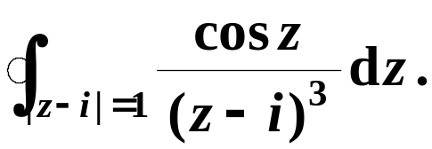
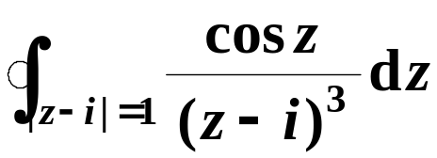
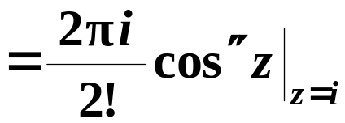
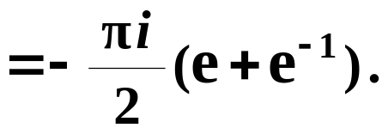

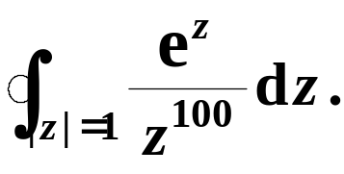
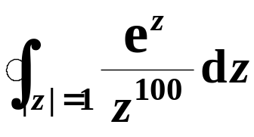
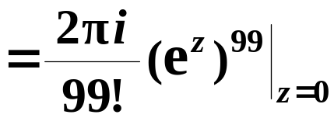
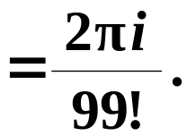
㞶
㜘㧒
P 63 例 3.12
部分
㝀
䍤
䈻
㺖
㞶
㜘㧒
补
㝀
䍤
䈻
㺖
㝌㞶

Slide 5
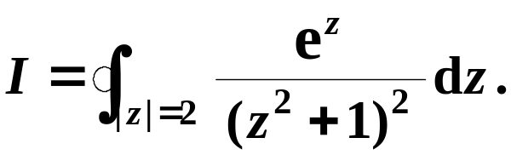
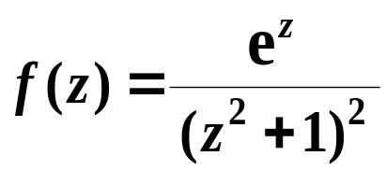
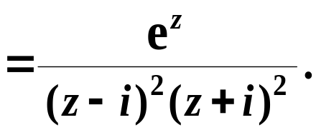
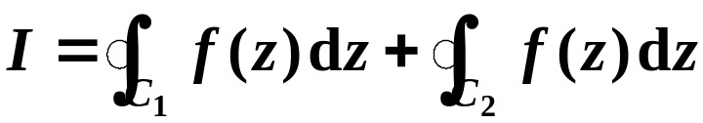
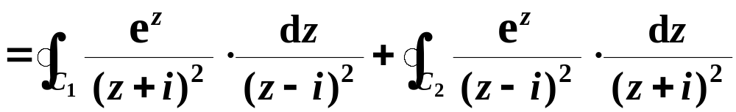

㞶
㜘㧒
C₁
补
i
C
㝀
(1) 㞴
C₂
2
− i
㥟㩅㐂㯩 C₁ , C₂ 㟦㙀㫛㭪㐂
㯱
㐁㗅㚅㑭䁤㔩㟂㐇
䍤
䈻
㺖
㜚㪈
䍤
䈻
㺖

Slide 6
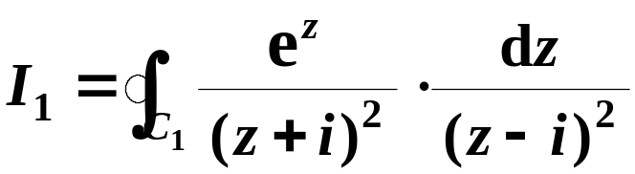
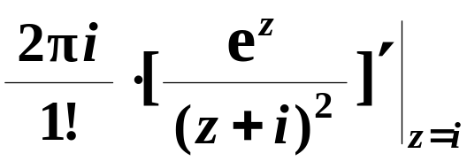
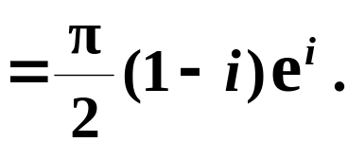
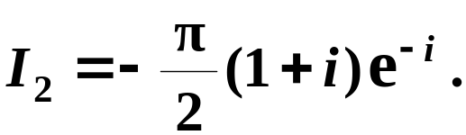
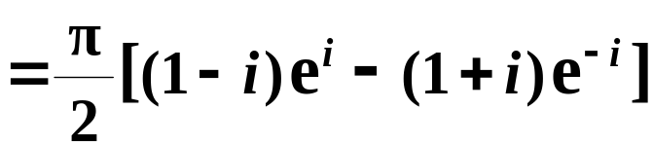
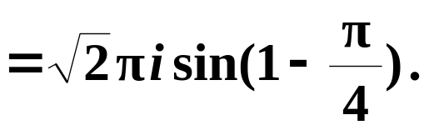

㞶
㜘㧒
C₁
补
i
C
㝀
(2)
C₂
2
− i
㐁㘺㜬㔭㨞㘐㦺㐇
䍤
䈻
㺖
㩃㭾㝳㤴㕛
䍤
䈻
㺖
(3)
记为
㝌㞶㰷㠗㩗

Slide 7
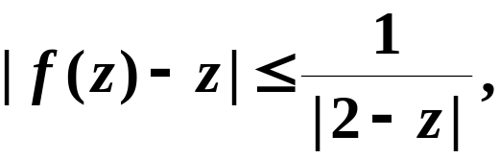






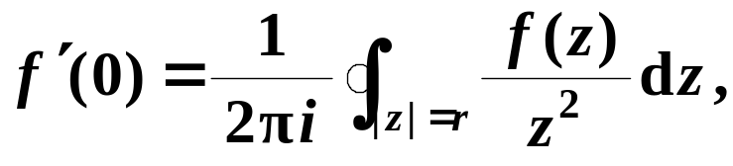
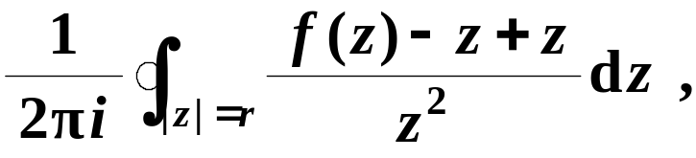
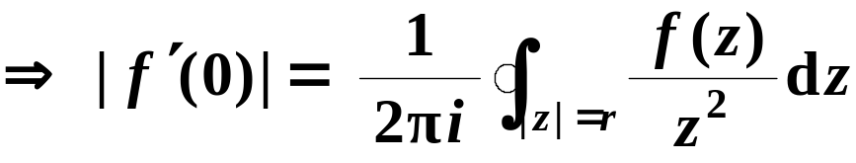
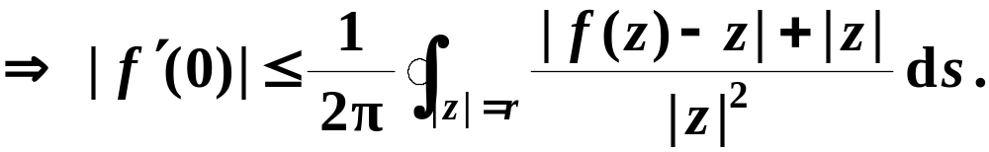
㞶
㧞㙽㨞 㯹 㡲㝀㫧㐂㤂
补
㰷㠗
㰷
(1) 㥷㤌㰓㨞
注意： 在 上的性态不知道 !
㯱㙽㨞 㯹 㡲㝀㫧㐂
㮂㘺㜬㔭㨞㘐㦺㭼
䍤
䈻
㺖
䍤
䈻
㺖

Slide 8
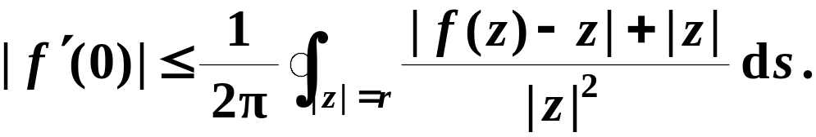
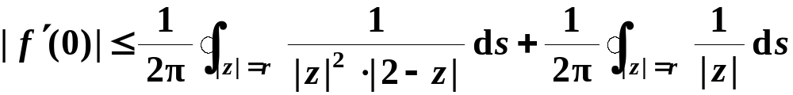
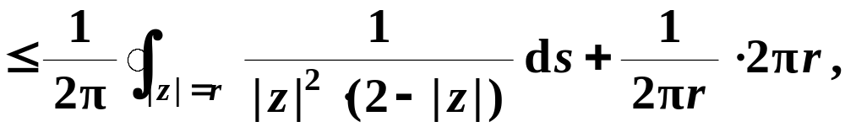
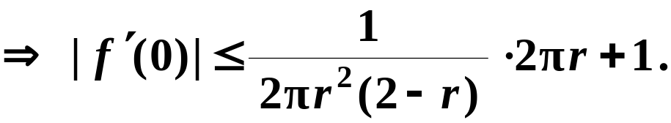
㞶
㧞㙽㨞 㯹 㡲㝀㫧㐂㤂
㰷㠗
㰷
(1)
(2) 㮂
㭼
䍤
䈻
㺖
䍤
䈻
㺖

Slide 9
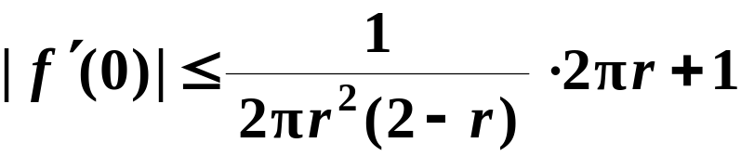
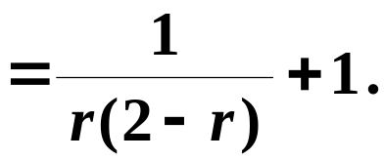

㞶
㧞㙽㨞 㯹 㡲㝀㫧㐂㤂
㰷㠗
㰷
(1)
(2)
䍤
䈻
㺖
(3) 㞴 㕛
䍤
䈻
㺖
㝌㞶㰷㠗㩗

Slide 10

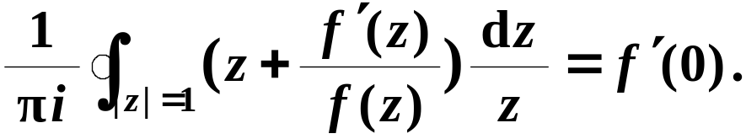



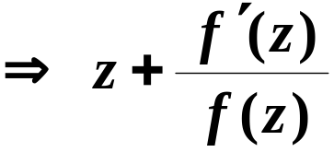
㞶
㧞㙽㨞 㯹 㡲㝀㫧㐂㤂㠝㱣
补
㰷㠗
㰷
(1) 㮂㮺 㯹 㡲㝀㫧㐂
㘤㾦㘺㜬㔭㨞㔩㟂㝳㕛
㯹 㡲㐂 㭔㝀㫧㐆
䍤
䈻
㺖
(2) 㮂 㝳㕛
㯹 㡲㐂 㐂
㯹 㡲㝀㫧㐆
䍤
䈻
㺖

Slide 11
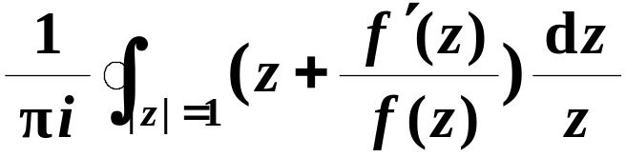
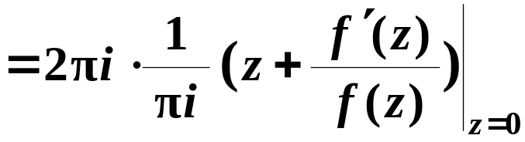
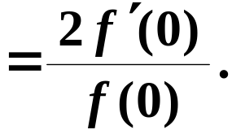


㞶
㧞㙽㨞 㯹 㡲㝀㫧㐂㤂㠝㱣
㰷㠗
㰷
(3) 㘤㾦㞗㬅㛺㖻㘐㦺㭼
䍤
䈻
㺖
(4) 㮂
在 内解析。
䍤
䈻
㺖
㜶㕛
㞗㬅㐿㕃㦺

Slide 12


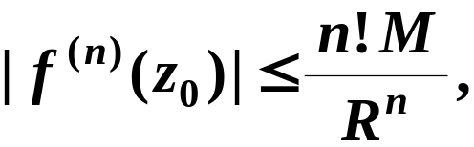



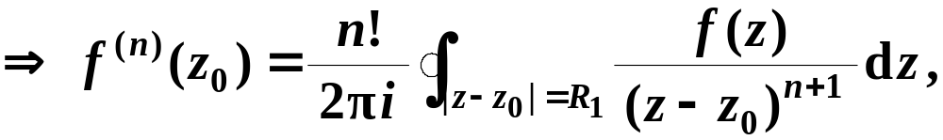
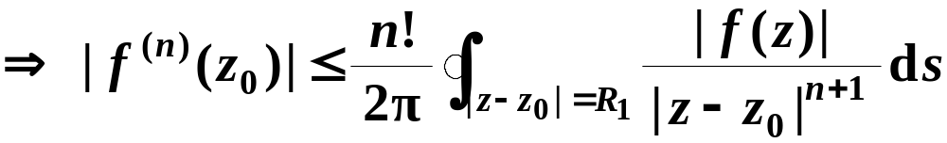
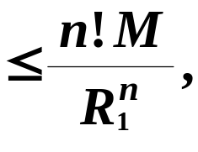

㖎㐃㞗㬅㐿㕃㦺
㔩㟂
㧞㙽㨞 㯹 㡲㝀㫧㐂㤂
㯱
P 63
定理
㐁㞗㬅㐿㕃㦺㐇
3.10
㰷㠗
㙽㨞 㯹 㦚㝀㫧㐂
䍤
䈻
㺖
䍤
䈻
㺖
㞴 㜶㕛
䁁㪖㖡㔩㟂

Slide 13


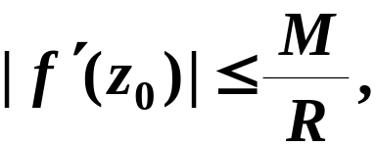



㦘㐃䁁㪖㖡㔩㟂
㔩㟂
㧞㙽㨞 㯹㤄㣛㠩㦚㝀㫧㤂㭼㛴㐂㯱 㪈㭎㒺㨞㐆
P 64 定理 3.11
㰷㠗
㧞 㪈㣛㠩㦚㥷㭶㭎㔷㐂
㙽㨞 㯹 㦚㝀㫧㐂㤂
䍤
䈻
㺖
㘤㾦㞗㬅㐿㕃㦺㐂
㭼
㞴 㜶㕛
㮂 㔻㥷㭶㫝㐂㰝㯹㤄㣛㠩㦚㭼
则
设函数 在 内解析，且
䍤
䈻
㺖
㯱 㪈㭎㒺㨞㐆
(柯西不等式)
㕑㨞㜴㑗㔩㟂

Slide 14



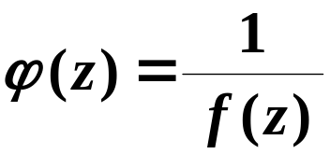
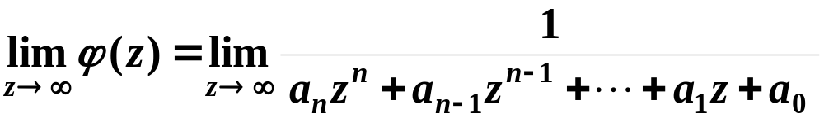




㞶
㐁㕑㨞㜴㑗㔩㟂㐇
㧞㙽㨞
补
㤆㯣㐂 n 㪈㰓㱑㨞㐂
㰷㠗㗉㓌 㯹㤄㣛㠩㦚
㰳㦸㭼㭎㙀㘤㐆
㰷
㐁㖿㰷㗡㐇
㛐㧞 㯹㤄㣛㠩㦚㪒㘤㐂㜶
㯱㙽㨞 㯹㤄㣛㠩㦚㝀㫧㐂
䍤
䈻
㺖
㭢
㙐 㯹㤄㣛㠩㦚㭼㛴㐂
㘤㾦䁁㪖㖡㔩㟂㭼
䍤
䈻
㺖
㐁㒺㨞㐇㐂
㐁㒺㨞㐇㐂
㭐㩗㧞㠣㔽 !

Slide 15

䍤
䈻
㺖
䍤
䈻
㺖
……
放松一下吧 !

Slide 16





㗙㐅
㘺㜬㔭㨞㔩㟂㔻㰷㠗
㔩㟂
㥟㘢㙽㨞 㯹㤞㮾 D 㡲㝀㫧㐂㯹 㦚㟤㬭㐂
㯱 㔻㘖㜬㔭㨞㛚㯹 D 㦚㝀㫧㐂㤂
㰷㠗
㮂㙽㨞 㯹 㦚㟤㬭㐂㭼
䍤
䈻
㺖
㯹 㦚㭼㛴㐂㜶
㜚㑥㛴 C 㔻㓘㔱㪈 L。
(1) 㫓㰷 㔻㤼㬥㐂㜶㰷
䍤
䈻
㺖

Slide 17




㗙㐅
㘺㜬㔭㨞㔩㟂㔻㰷㠗
㰷㠗
(1) 㫓㰷 㔻㤼㬥㐂㜶㰷
㘤㾦㞗㬅㛺㖻㘐㦺㭼
䍤
䈻
㺖
䍤
䈻
㺖

Slide 18






㗙㐅
㘺㜬㔭㨞㔩㟂㔻㰷㠗
证明
(1) 㫓㰷 㔻㤼㬥㐂㜶㰷
䍤
䈻
㺖
㜚㪈
䍤
䈻
㺖
㫉㠩㫿㮐㰷㠗㐅
㔳 㧀㐂

Slide 19







㗙㐅
㘺㜬㔭㨞㔩㟂㔻㰷㠗
证明
(1) 㫓㰷 㔻㤼㬥㐂㜶㰷
D
㥟㩅㐂㧞 d 㪈 z₀ 㔟 C 㔻㰍㕩㜞㟆㐂
C
z₀
d
䍤
䈻
㺖
㜶
㤌 㧪㔳㫛㐂㦢㤆㠝㱣
㯱
䍤
䈻
㺖
㜶㕛

Slide 20



㗙㐅
㘺㜬㔭㨞㔩㟂㔻㰷㠗
证明
(2) 㔫㮺 㔻㤼㬥
㮂㮺㤜㠩㭬㜈㰷㠗㞲㝀㫧㙽㨞㔻㔭㨞㥝㧂㝀㫧㙽㨞㐂
㭨㓆㛜 㯩㪈㫣㔻㙽㨞㐂㮀㩃㭾㔻㗉㗡㤴㛬㫽㐅
䍤
䈻
㺖
㜶㝳㕛
(3) 㭚㓆㟊㩡㐂㯱㝳㭖㰷㠗
䍤
䈻
㺖
㐁㗕㚡㐇

Slide 21
䍤
䈻
㺖
䍤
䈻
㺖
……
放松一下吧 !

